Slide 1
Demétrius de castro
83 9 8773-0383
demdecastro@gmail.com
@demdecastro
www.demetriusdecastro.com.br

Slide 2
Modelagem de Processos Utilizando BPMN

Slide 3
O que é BPMN
A Business Process Modeling Notation (BPMN), ou Notação de Modelagem de Processos de Negócio, é um conjunto de conceitos e técnicas que visam a criação de um modelo com os processos de negócio existentes em uma organização, permitindo uma gestão de processos de negócio.
O objetivo deste modelo é descrever de forma introdutória o que é BPMN, seus conceitos e elementos, e por fim apresentar um estudo de caso de utilização da notação para representar um processo de negócio de uma das áreas de uma organização.

Slide 4
Conceitos
Com o objetivo de criar uma notação gráfica que pudesse traduzir processos de negócio para a Linguagem de Execução de Processos Baseada em XML, também conhecida como BPML (Business Process Modeling Language), foi criado a BPMN.
BPMN é uma notação gráfica que descreve a lógica de passos de um processo de negócios. Esta notação tem sido especialmente desenhada para coordenar a sequência de processos e mensagens que flui entre os participantes e suas diferentes atividades.

Slide 5
Conceitos
O que se aproxima mais da notação da BPMN é famosa e conhecida UML, neste caso a BPMN se diferencia por conter elementos mais representativos para modelagem de qualquer processo de negócio.
Os elementos da BPMN são agrupados em Atividades, Eventos, Decisões (Gateways), Artefatos, Raias e Conectores.

Slide 6

Representação (Atividades)
Tarefa: Uma tarefa pode ser entendida como uma atividade específica ou ação que precisa ser realizada de maneira independente para dar um passo em direção ao objetivo do processo.

Slide 7
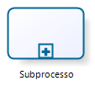
Representação (Atividades)
Subprocessos: Os subprocessos representam um grupo de tarefas agrupadas com um objetivo específico. É uma maneira de mostrar várias atividades em apenas um elemento, e ao mesmo tempo representa que o elemento contém outros elementos e pode ser expandido em vários outros.

Slide 8

Representação (Eventos)
Os eventos são acontecimentos que podem modificar a sequência de execução de um processo de negócio, podendo iniciar, atrasar, interromper ou finalizar um fluxo de um processo.
Início comum: O verde e com borda única, representa eventos de início de fluxos específicos.

Slide 9


Representação (Eventos)
Início intermediário: O amarelo claro com bordas duplas, representa eventos intermediários, onde algo pode acontecer e mudar o fluxo normal do processo de negócio.
Término comum: O vermelho com borda única representa o final de fluxos específicos.

Slide 10
Representação (Decisões)
As Decisões representam pontos em que o fluxo pode divergir ou convergir, como pontos de tomada de decisão, representando pontos de controle para os caminhos do processo. As decisões influenciam na mudança de caminho do fluxo, e podem tomar as seguintes formas:

Slide 11

Representação (Decisões)
Decisão exclusiva: Este elemento representa uma decisão exclusiva, ou seja, de acordo com a decisão tomada o fluxo seguirá apenas um dos caminhos que o elemento segue, e nunca mais de um ou todos.

Slide 12

Representação (Decisões)
Decisão paralela: Este elemento representa uma decisão paralela, o que em outras palavras representa que o fluxo seguirá paralelamente todos os caminhos que se seguem a partir da decisão.

Slide 13
Representação (Artefatos)
Os Artefatos podem representar documentos e dados manipulados pelo processo, além de categorias de um conjunto de objetos, informações complementares como anotações que podem auxiliar no entendimento do fluxo ou de passos do fluxo. Os Artefatos não alteram o fluxo de execução do processo, e são representados pelos seguintes elementos:

Slide 14
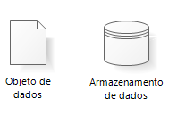
Representação (Artefatos)
Objetos de dados: Os Objetos de dados frequentemente são utilizados para representar documentos físicos ou eletrônicos que são gerados ou atualizados ao longo do fluxo. O Armazenamento de dados pode ser utilizado para representar um banco de dados ou repositório de documentos.

Slide 15
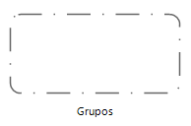
Representação (Artefatos)
Grupos: Os Grupos representam categorias ou conjunto de passos que fazem parte de uma ação específica.

Slide 16

Representação (Raias)
As Raias repartem e organizam as atividades no diagrama conforme figura a seguir:

Slide 17
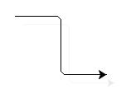
Representação (Conector)
Fluxo de sequencia: O Fluxo de sequencia é utilizado para mostrar a ordem em que as atividades serão realizadas no fluxo.

Slide 18
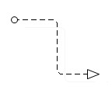
Representação (Conector)
Fluxo de mensagem: O Fluxo de mensagem é utilizado para mostrar fluxo de mensagens entre duas entidades que estão preparadas para enviar ou receber mensagens.

Slide 19
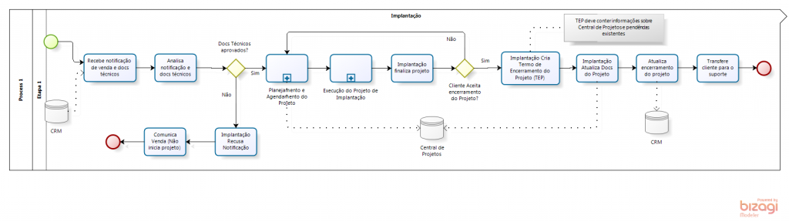
Implementação

